Slide 1
第10章
脉冲单元电路
学习要点：
施密特、单稳、多谐振荡器的分析
555定时器的工作原理及应用
共3次课

Slide 2
本章第一次课 要求
什么是施密特触发器？其特点？
什么是单稳态触发器？其特点是什么？
掌握施密特触发器的分析过程，能够计算门限电压与滞回电压。
了解单稳态触发器发工作原理。

Slide 3
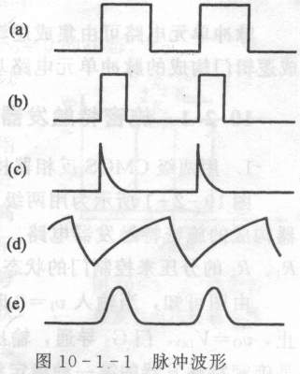
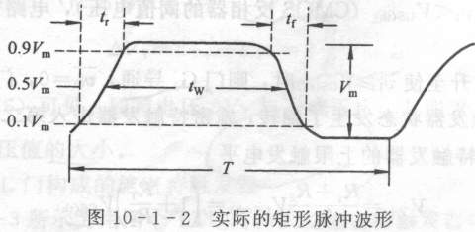
10.1脉冲信号和脉冲电路
10.1.1 脉冲信号
10.1.2 脉冲电路
振荡器
脉冲整形电路
脉冲变换电路

Slide 4
10.2 集成门构成的脉冲单元电路
由反相器、与非门等构成
施密特触发器
单稳态触发器
多谐振荡器
555定时器

Slide 5
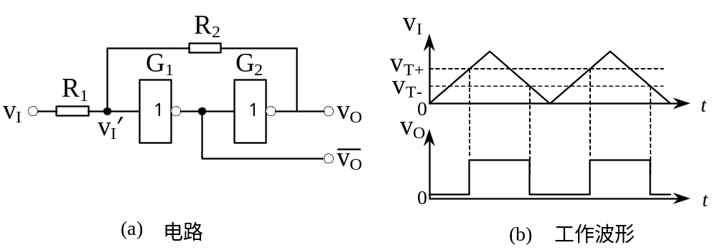
1、用两级CMOS反相器构成的施密特触发器
10.2.1 施密特触发器
施密特触发器是一种能够把输入波形整形成为适合于数字电路需要的矩形脉冲的电路。
0
1
0
1

Slide 6
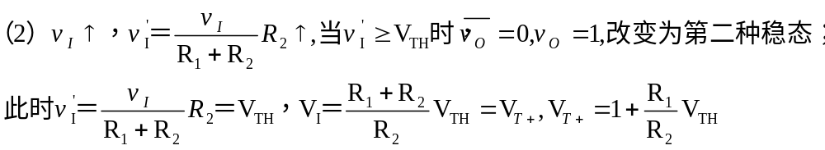
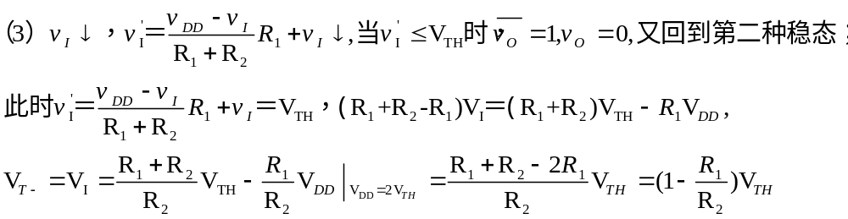
工作过程

Slide 7
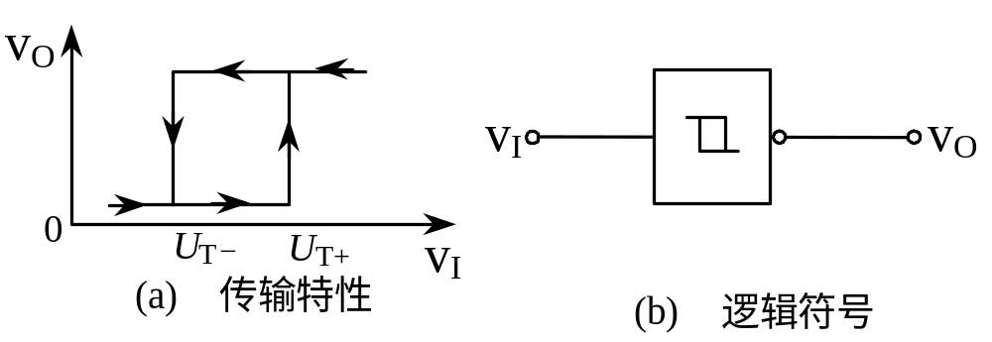
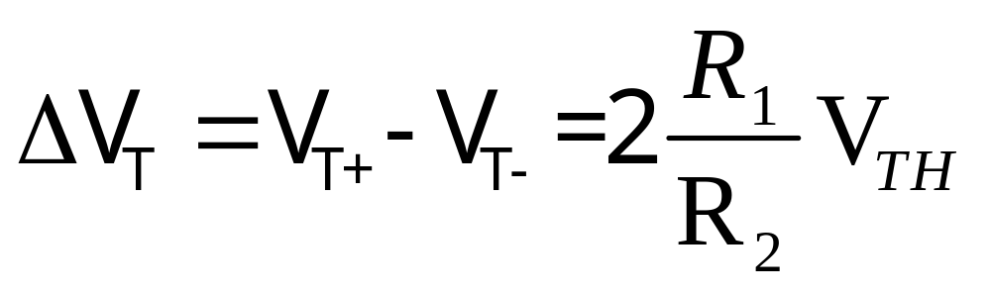
传输特性
下限阈值电压
上限阈值电压
回差电压（滞后电压）：
ΔU_{T}＝ U_{T＋}－U_{T－}

Slide 8
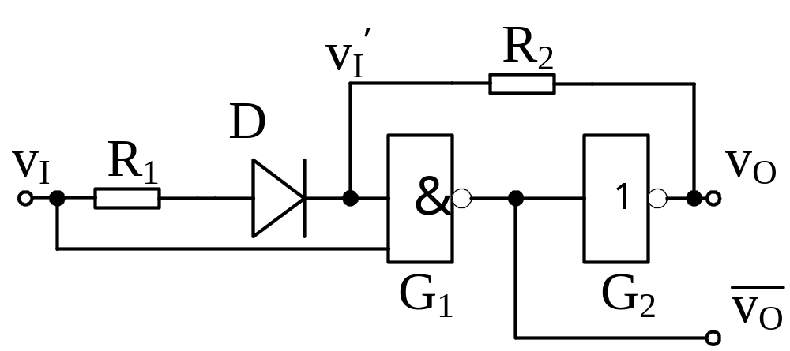
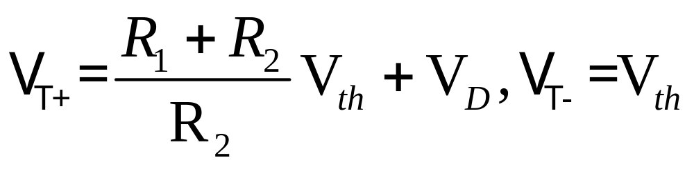
2、用TTL门构成的施密特触发器

Slide 9
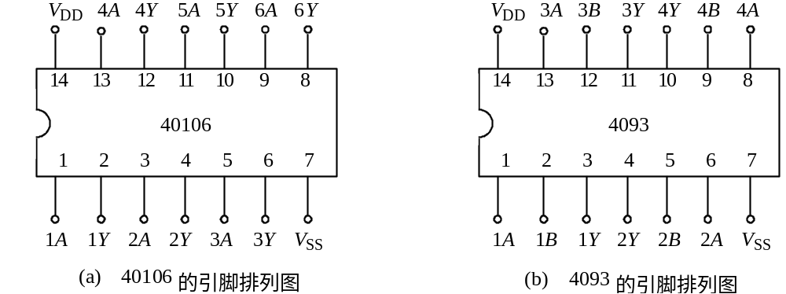
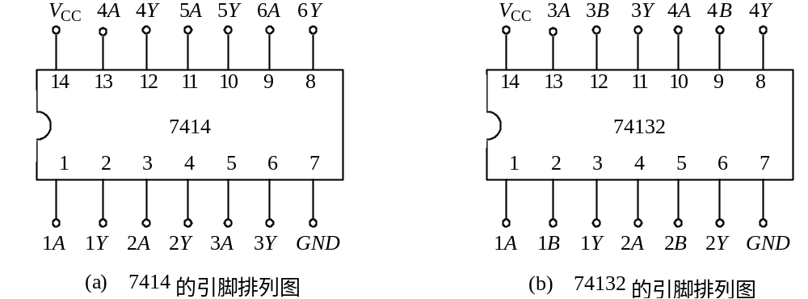
3、集成施密特触发器
四2输入与非门
6反相器
都具有施密特输入端
四2输入与非门
6反相器

Slide 10
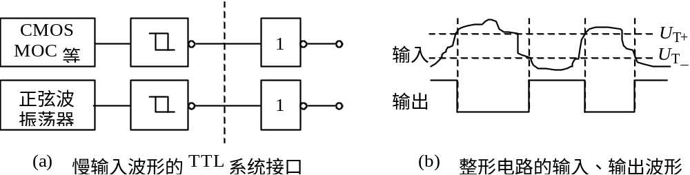
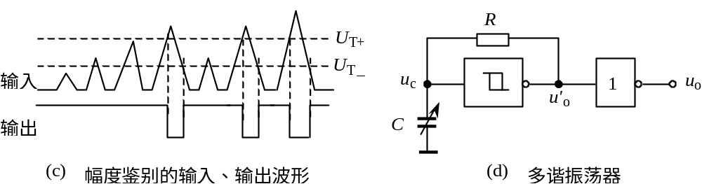
4、施密特触发器的应用

Slide 11
施密特触发器小结
施密特触发器是一种能够把输入波形整形成为适合于数字电路需要的矩形脉冲的电路。而且由于具有滞回特性，所以抗干扰能力也很强。
施密特触发器可以由分立元件构成，也可以由门电路及555定时器构成。
施密特触发器在脉冲的产生和整形电路中应用很广。

Slide 12
10.2.2 单稳态触发器
单稳态触发器在数字电路中一般用于定时（产生一定宽度的矩形波）、整形（把不规则的波形转换成宽度、幅度都相等的波形）以及延时（把输入信号延迟一定时间后输出）等。
单稳态触发器具有下列特点：
（1）电路有一个稳态和一个暂稳态。
（2）在外来触发脉冲作用下，电路由稳态翻转到暂稳态。
（3）暂稳态是一个不能长久保持的状态，经过一段时间后，电路会自动返回到稳态。暂稳态的持续时间与触发脉冲无关，仅决定于电路本身的参数。
1 集成门构成的单稳态触发器

Slide 13
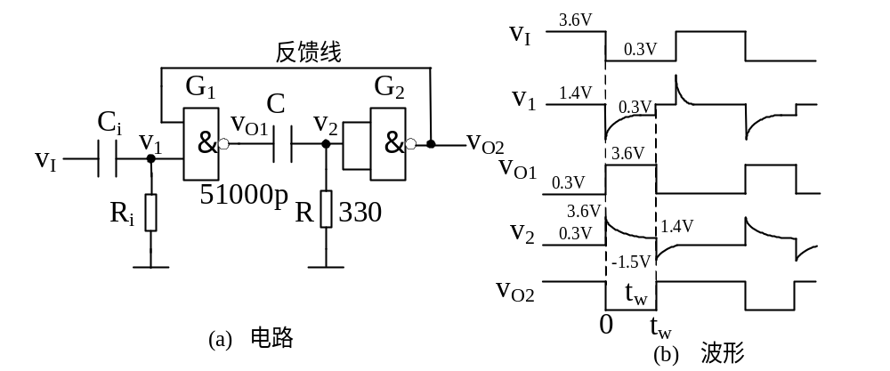
（1）微分型单稳态触发器
1
0
1
0
1
1
电阻较大
（1）没有触发信号时，电路工作在稳态
V_{I}为高电平。因为门G₂的输入端经电阻R接地，V₂为0，因此V_{o2}为1；门G₁的两个输入均为1，其输出V_{o1}为0，电容C两端的电压接近为0。这是电路的稳态，在触发信号到来之前，电路一直处于这个状态：V_{o1}＝0，V_{o2}＝1。

Slide 14
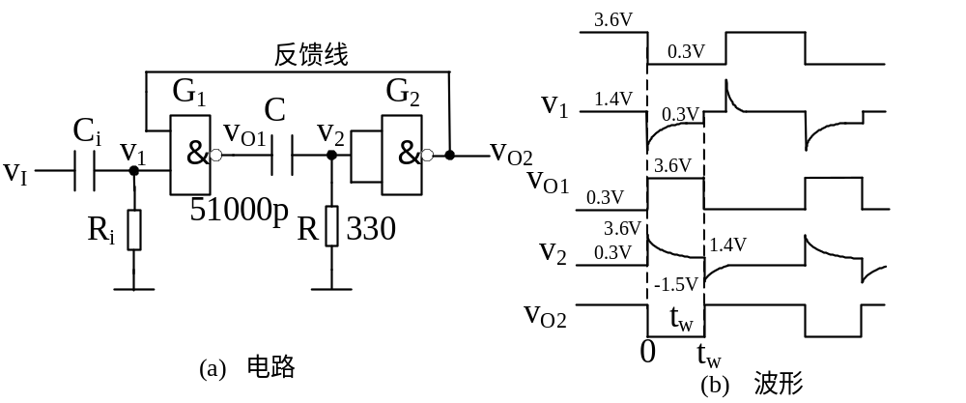
暂态分析
1
1
0
0
（2）外加触发信号使电路由稳态翻转到暂稳态
当正触发脉冲V_{i}到来时， V₁=0，G₁输出V_{o1}由0变为1。由于电容电压不能跃变，V₂也随之跳变到高电平，使门G₂的输出V_{O2}变为0。这个低电平反馈到门G₁的输入端，此时即使V_{i}的触发信号撤除，仍能维持门G₁的高电平输出。但是电路的这种状态是不能长久保持的，所以称为暂稳态。暂稳态时，V_{o1}＝1，V_{o2}＝0。

Slide 15
回到稳态
0
0
1
1
（3）电容充电使电路由暂稳态自动返回到稳态
在暂稳态期间，V₀₁经R对C充电，随着充电的进行，C上的电荷逐渐增多，使V₂降低。当V₂下降到阈值电压1.4V时，G₂的输出V_{o2}由0变为1。由于这时G₁输入触发信号已经过去，G₁的输出状态只由V_{o2}决定，所以G₁又返回到稳定的低电平输出。V₀₁随之向负方向跳变，加速了G₂的输入向低电平变化。最后使电路退出暂稳态而进入稳态，此时V_{o1}＝0，V_{o2}＝1。

Slide 16
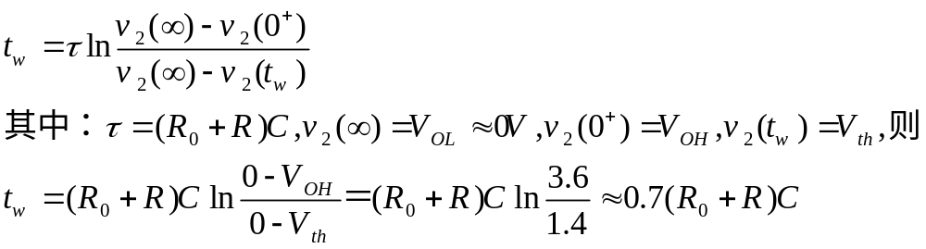
脉冲宽度的计算

Slide 17
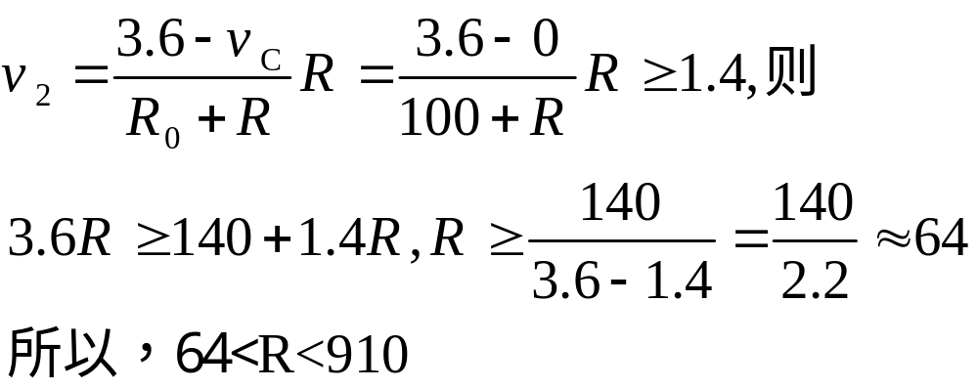
R的取值范围

Slide 18
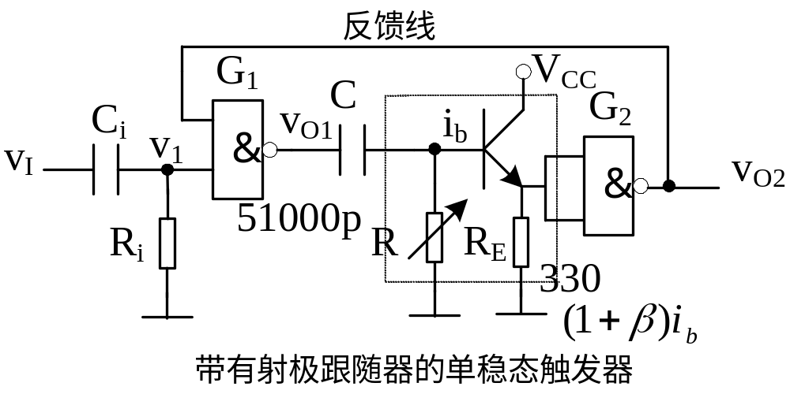
扩大定时范围
等效电阻：R//（1＋β)R_{E}，此时R的调整范围可大大增加。

Slide 19
课后作业
P404
1、
5、
6、

Slide 20
第二次课 目标
了解积分型单稳态触发器工作原理。
掌握可重复单稳态触发器、非可重复单稳态的区别。
单稳态触发器的符号。会使用单稳态触发器74LS121
了解多谐振荡器的工作原理。
最常用的多谐振荡器是什么？
多谐振荡器的分类？

Slide 21
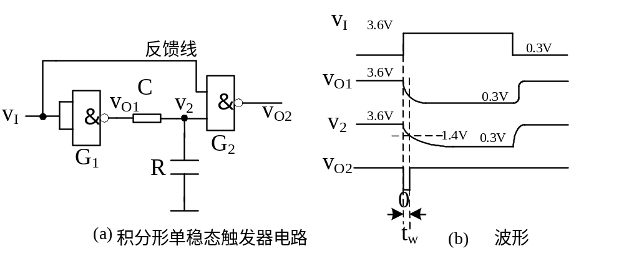
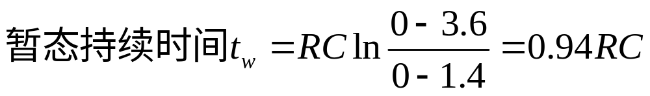
（2）积分型单稳态触发器(对输入脉冲宽度有要求）
1
0
1
1
0
1
0
稳态时，v_{i}＝0，v_{o1}＝1，v₂＝1，v_{o2}＝1。
v_{i}变为1，v_{o1}跳变到0。电容电压不能跃变，v₂＝1，u_{o2}＝0。C经R和G₁放电，v₂↓。当v₂=1.4V时，v_{i}仍为高电平，v_{o2}变为1。
V_{i}=0， v_{o1}＝1，v₂＝1，v_{o2}＝1，电路恢复到稳定状态。

Slide 22
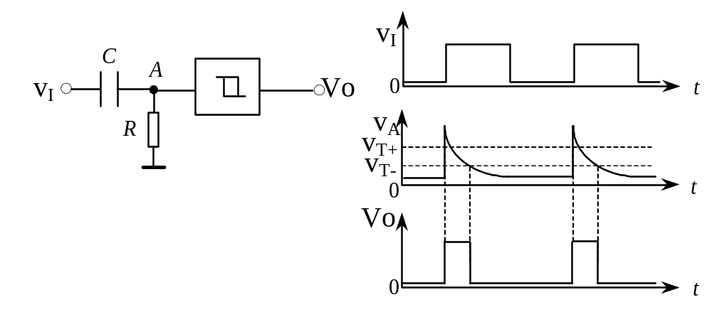
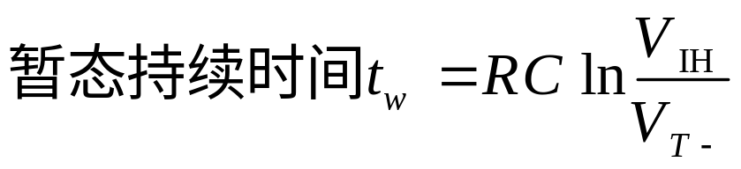
（3）施密特触发器构成的单稳态触发器

Slide 23
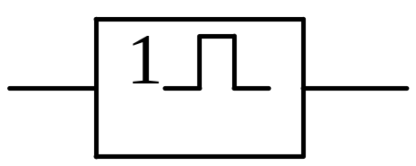
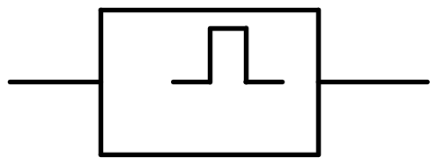
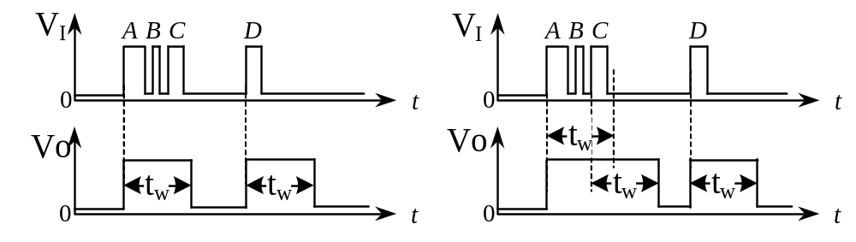
2、集成单稳态触发器
非可重触发单稳
可重触发单稳

Slide 24
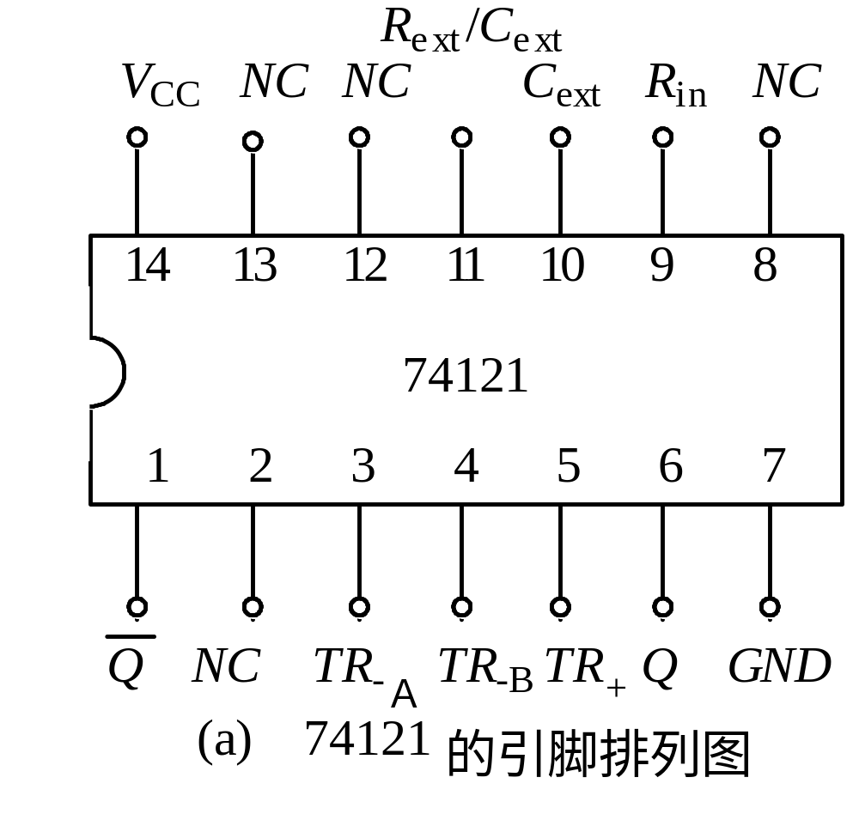
（1）TTL集成单稳态触发器121
输入 |  |  | 输出
TR_{－A} | TR_{－B} | TR＋ | Q
0 | X | 1 | 0
X | 0 | 1 | 0
X | X | 0 | 0
1 | 1 | X | 0
1 | ↓ | 1
↓ | 1 | 1
↓ | ↓ | 1
0 | X | ↑
X | 0 | ↑
非可重复触发

Slide 25
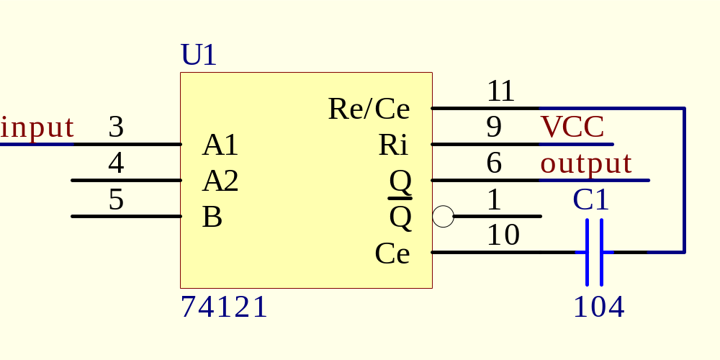
74121的使用
74121的输出脉冲宽度：
t_{w}≈0.7RC
TR_{-A}、TR_{-B}：下降沿，TR₊：上升沿，Q：输出。
R_{ext}/C_{ext}、C_{ext}：外接电阻、电容。
电阻R：（R=1.4kΩ～40kΩ）接在V_{CC}和R_{ext}/C_{ext}之间
电容C：（C=10pF～10μF）接在C_{ext}（正）和R_{ext}/C_{ext}之间。
内部定时电阻：2kΩ，R_{in}端，使用：R_{in}与V_{CC}连接，不用：R_{in}开路。

Slide 26
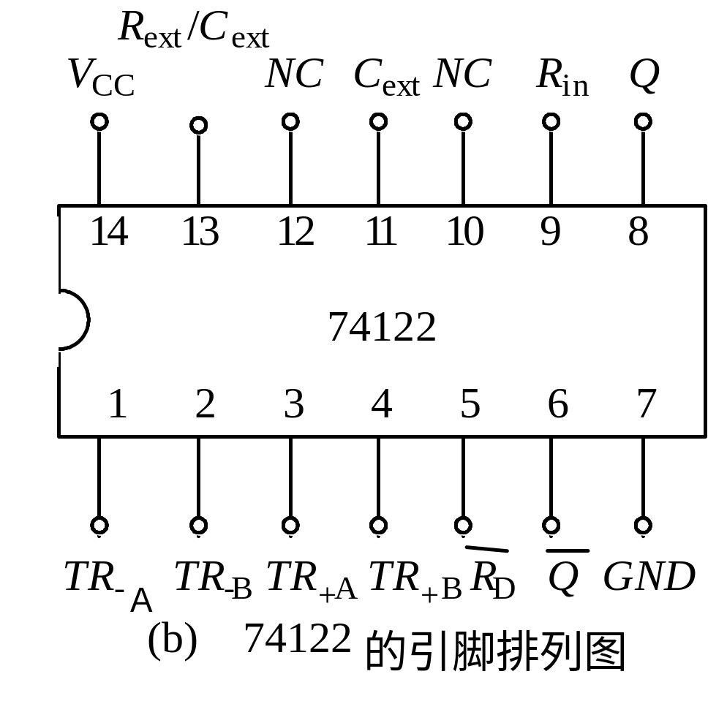
（2）集成单稳态触发器74LS122
TR_{-A}、TR_{-B：}下降沿触发
TR_{+A}、TR_{+B：}上升沿触发
Q：输出端。
R_{ext}/C_{ext}：外接电阻（R= 5kΩ～50kΩ）
C_{ext}：电容C
R_{in} ： 内部电阻
R_{D} ：复位端
电容C＞1000pF时，74122脉冲宽度：
t_{p}≈0.32RC
可重复触发

Slide 27
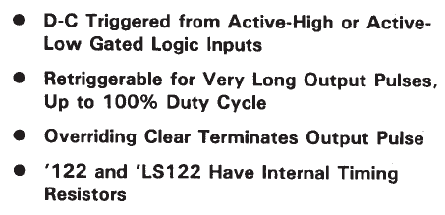
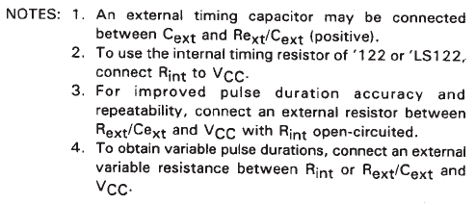

Slide 28
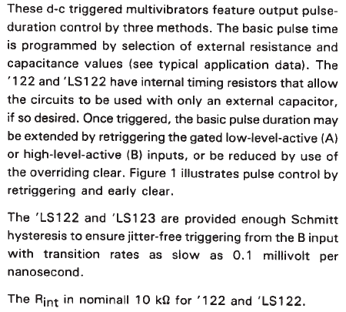
多频振荡器
滞后作用

Slide 29
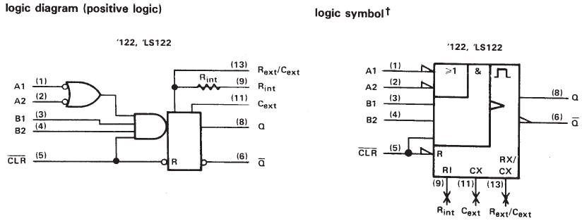
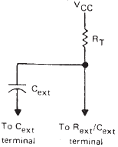

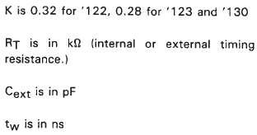

Slide 30
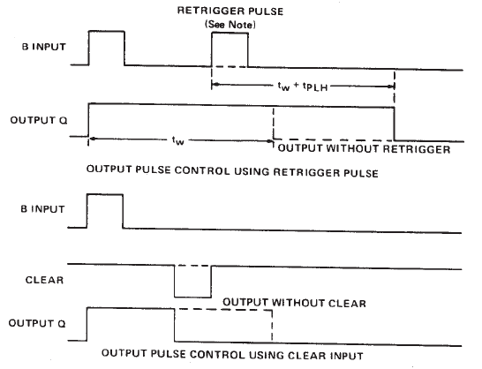

Slide 31
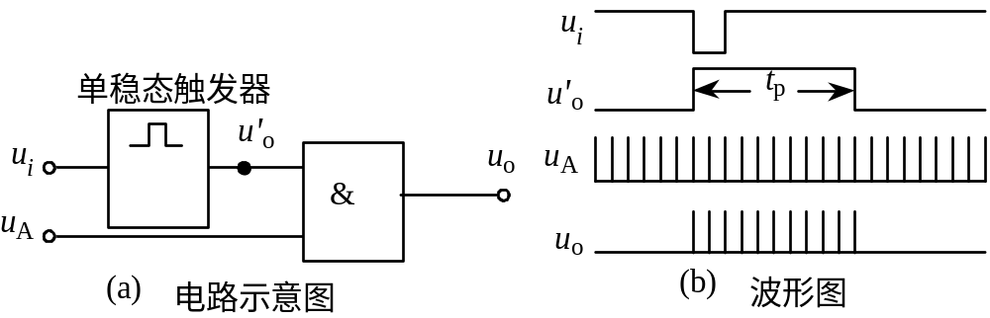
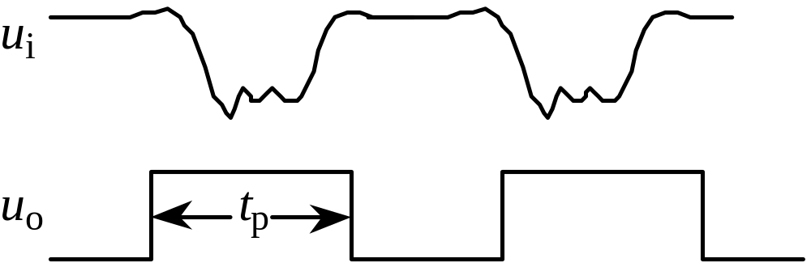
（3） 单稳态触发器的应用
延迟与定时
整形

Slide 32
单稳态电路小结
单稳态触发器具有一个稳态。
在单稳态触发器中，由一个暂稳态过渡到稳态，其“触发”信号也是由电路内部电容充（放）电提供的，暂稳态的持续时间即脉冲宽度也由电路的阻容元件决定。
单稳态触发器不能自动地产生矩形脉冲，但却可以把其它形状的信号变换成为矩形波，用途很广。

Slide 33
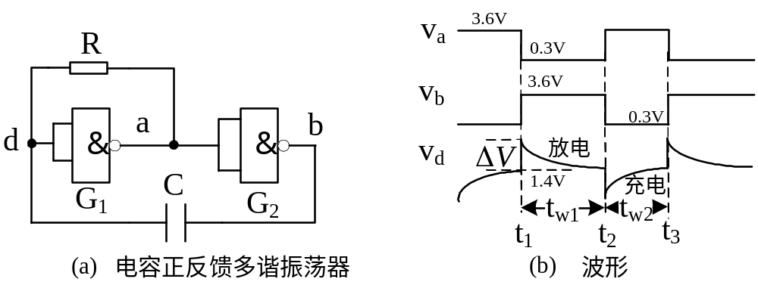
10.2.3多谐振荡器
能产生矩形脉冲的自激振荡电路叫做多谐振荡器。
1、电容正反馈多谐振荡器（由TTL门构成）
１
0
0
1
１
0
t_{1：}v_{a}由1→0，v_{b}由0 → 1，v_{d}正跳变。V_{d}=1，进入暂态t_{w1}
u_{b}（高电平）经R对C充电，使v_{d}↓。
t₂:，v_{d}=1.4V，v_{d}由1 → 0，v_{a}由0 → 1，v_{b}由1 → 0。v_{b}负跳变。v_{d}为0。第一个暂稳态结束，进入第二个暂稳态（t_{w2}） 。

Slide 34
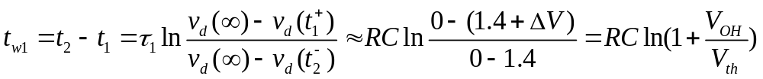
第二暂稳态及其自动翻转的工作过程
1
0
t₂：v_{d}下跳变后， C通过R反向充电。v_{d}↑。
t₃：v_{d}=1.4V，v_{d}又由0 → 1，第二个暂稳态结束，到第一个暂稳态，开始重复前面的过程。

Slide 35
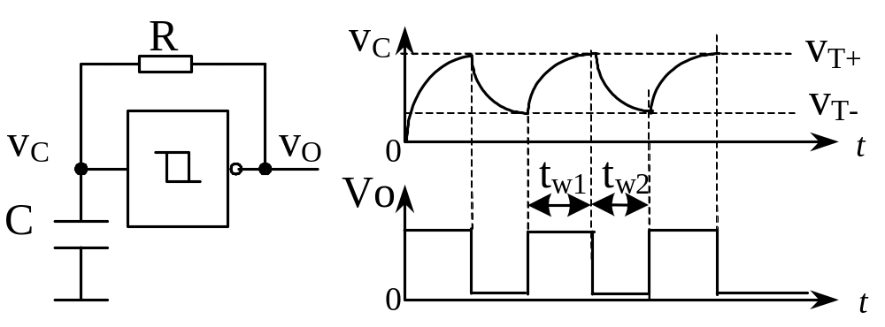
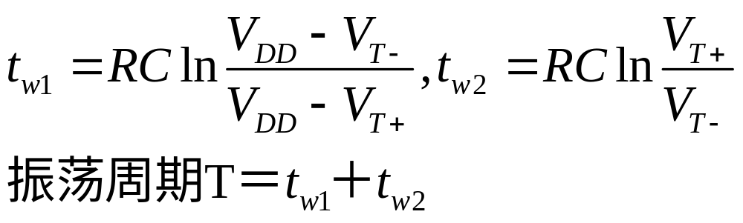
2、带有RC定时电路的环行振荡器
3、晶体稳频的多谐振荡器
4、施密特触发器构成的多谐振荡器

Slide 36
TEMEX针对多个领域推出全新系列VCXO与OCXO
PPM: part per million 的缩写，意思为：百万分之... ,ppb:为十亿分之一单位,dBc 是相对于载波（Carrier）功率而言
上网时间：2006年09月21日
打印版 推荐给同仁 发送查询
法国TEMEX公司日前宣布推出一系列电压控制高频石英晶体振荡器(VCXO)以及恒温石英晶体振荡器(OCXO)；其中VCXO系列适用于电信、宽频和无线电广播；而OCXO系列则主要针对电信领域及测量/测试、同步应用等领域。
TEMEX此次推出的VCXO型号为QEV66，可产生80到240MHz的频率，相位噪音非常低，在100Hz时为-98dBc；而标准绝对频率变化为±50ppm。该组件包括一个LVPECL输出(亦称为HCMOS输出)，以及一个SMD壳体(表面安装式)，壳体尺寸为14×9×3mm，能轻易整合在系统内。VCXO QEV66频率稳性为±15ppm，非常适合电信领域的基地台和转发器，以及通讯应用中的无线电通讯，宽频应用及无线电广播。TEMEX表示，其VCXO组件可根据每个客户的要求定制，从设计到样品周期约为四到六周。
而10Hz的OCXO系列则具有DOC5079、DOC5525、DOC5383、DOC5204等型号。其中DOC5079适合转换和同步应用，其温度漂移低于200ppb(1ppb为十亿分之一单位)，10Hz时的相位噪音为每Hz -90dBc，老化速度每年低于500ppb。该振荡器封装尺寸为25.4×22×10mm的密集式SMD。
DOC5525是一种低噪声恒温石英晶体振荡器方案，适合测试与测量应用。在所有的测试应用当中，相位噪音是最关键的因素。而DOC5525特点就是相位噪音极低，在最大10Hz时每Hz仅为127dBc。温度的频率漂移为20ppb，老化速度低于每年100ppb。
DOC5383主要针对WCDMA基地台转发器应用，是一种SC断面的恒温石英晶体振荡器。其特色是温度漂移在10Hz时每Hz为-120dBc；其老化速度每年不超过100ppb。DOC5383可通过嵌入方式安装在36×26×18mm的封装中。DOC5204是一种高稳定性的恒温石英晶体振荡器，适合CDMA、VSAT和转换领域。在这些应用中，极高的热稳定性和最佳老化特性是基本性能要求。
而DOC5204的温度漂移不超过0.2ppb，其老化速度每年低于20ppb。这一装置的相位噪音在10Hz时每个Hz为-120dBc。该振荡器可通过嵌入方式封装在50×50×38mm的金属外壳中。
Notes:
PPM: part per million 的缩写，意思为：百万分之... ,ppb:为十亿分之一单位,dBc 是相对于载波（Carrier）功率而言

Slide 37
课后作业（第2次）
P405
2、
3、
4、
7、

Slide 38
本章第3次课 要求
理解555定时器的内部构成；
如何用555定时器构成施密特触发器？掌握门限电压的计算。
如何用555定时器构成单稳态触发器？掌握暂态时间的计算。
如何用555定时器构成多谐振荡器？掌握振荡频率的计算。

Slide 39
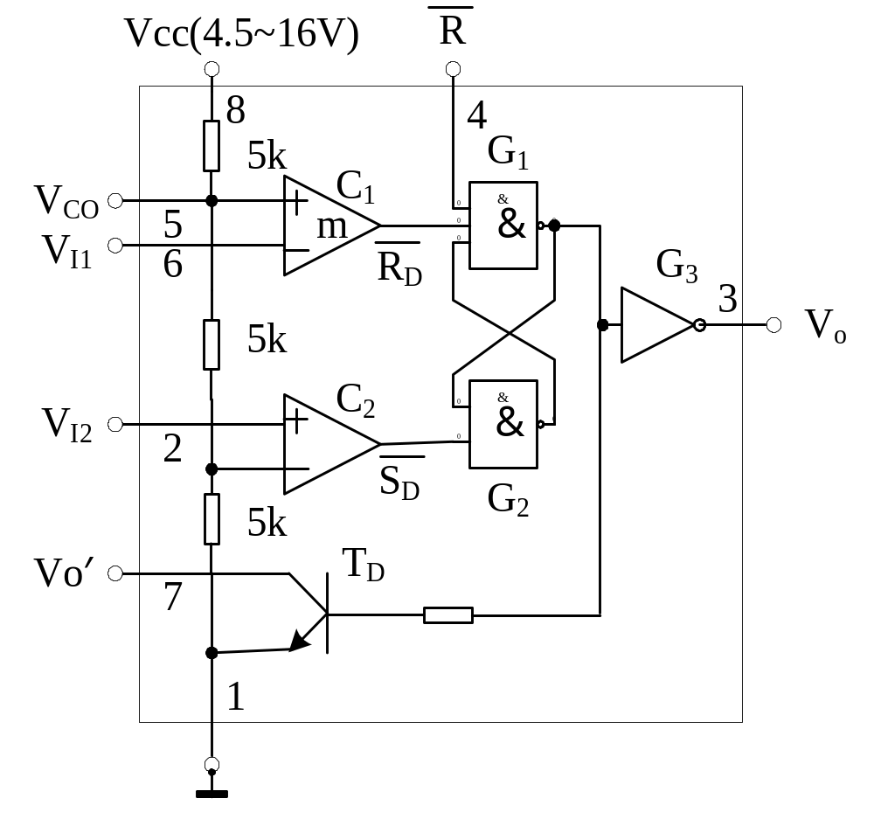
10.3 555定时器及其应用
10.3.1 555定时器的电路结构
结论1：V_{I1}>2Vcc/3, R_{D}=0,V₀=0
结论2：V_{I2}<Vcc/3, S_{D}=0,V₀=1
结论1：V_{I1}>2Vcc/3, R_{D}=0,V₀=0
结论2：V_{I2}<Vcc/3, S_{D}=0,V₀=1
若结论1成立，则V₀=0必成立。
若结论2成立，且结论1不成立，则V₀=1
若结论1、2均不成立，则V₀保持。
V0=V0’
V0：推拉输出
V0’ ：OC门输出

Slide 40
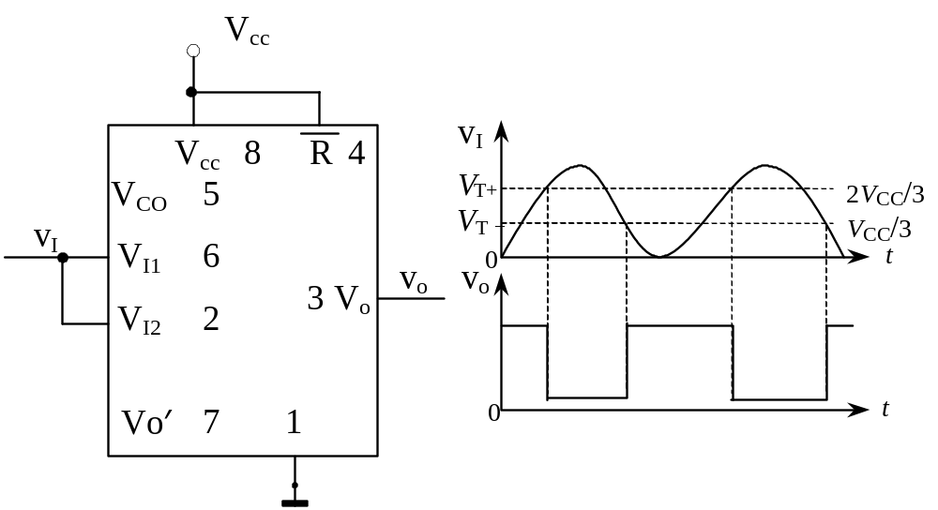
10.3.2 由555定时器构成的施密特触发器
结论1：V_{I1}>2Vcc/3, R_{D}=0,V₀=0
结论2：V_{I2}<Vcc/3, S_{D}=0,V₀=1
结论1：V_{I1}>2Vcc/3, R_{D}=0,V₀=0
结论2：V_{I2}<Vcc/3, S_{D}=0,V₀=1

Slide 41
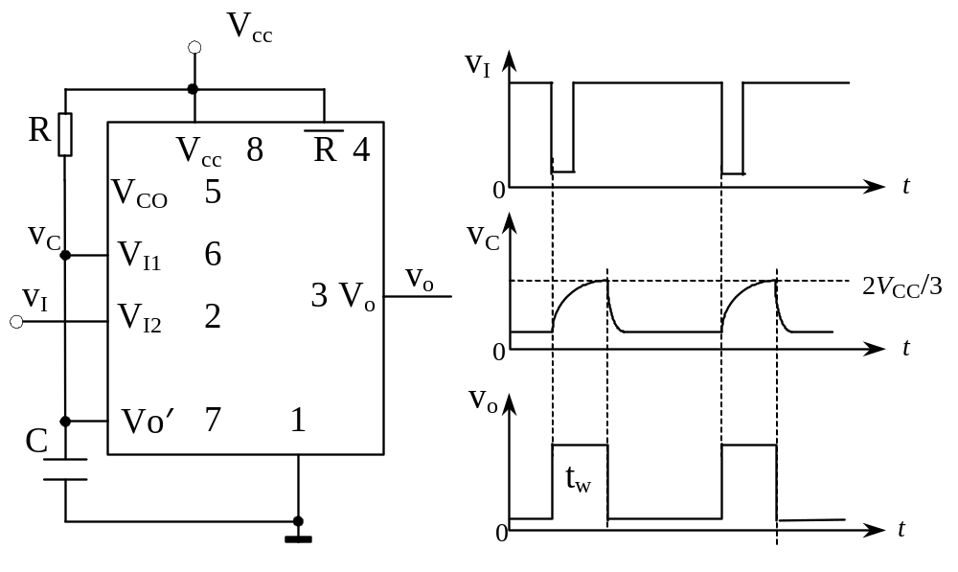
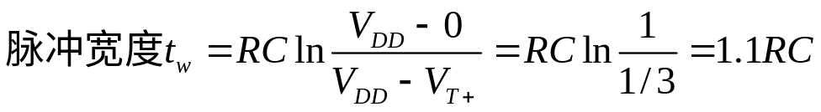
10.3.3 由555定时器构成的单稳态触发器
结论1：V_{I1}>2Vcc/3, R_{D}=0,V₀=0
结论2：V_{I2}<Vcc/3, S_{D}=0,V₀=1
结论1：V_{I1}>2Vcc/3, R_{D}=0,V₀=0
结论2：V_{I2}<Vcc/3, S_{D}=0,V₀=1

Slide 42
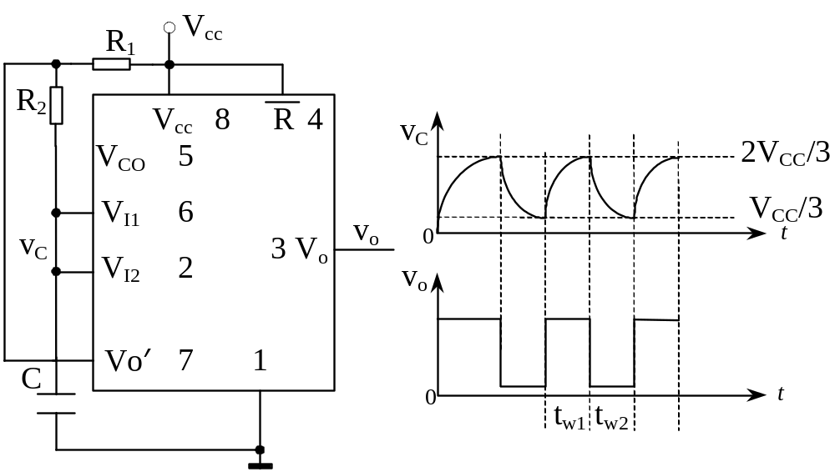
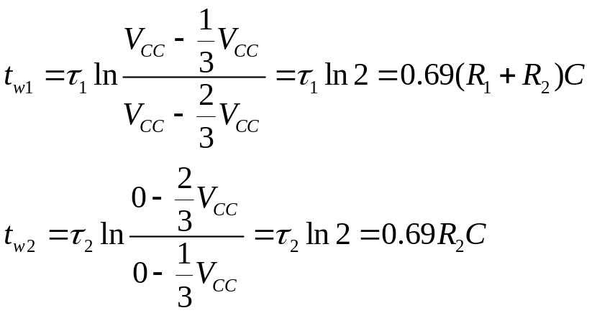
10.3.4由555定时器构成的多谐振荡器
结论1：V_{I1}>2Vcc/3, R_{D}=0,V₀=0
结论2：V_{I2}<Vcc/3, S_{D}=0,V₀=1
结论1：V_{I1}>2Vcc/3, R_{D}=0,V₀=0
结论2：V_{I2}<Vcc/3, S_{D}=0,V₀=1
Notes:
接通V_{CC}后，V_{CC}经R₁和R₂对C充电。当v_{c}上升到2V_{CC}/3时，V_{o}=0，T导通，C通过R₂和T放电，v_{c}下降。当v_{c}下降到V_{CC}/3时，u_{o}又由0变为1，T截止，V_{CC}又经R₁和R₂对C充电。如此重复上述过程，在输出端v_{o}产生了连续的矩形脉冲。

Slide 43
课后作业（第3次）
P406
8、
9、
10、

